Slide 1
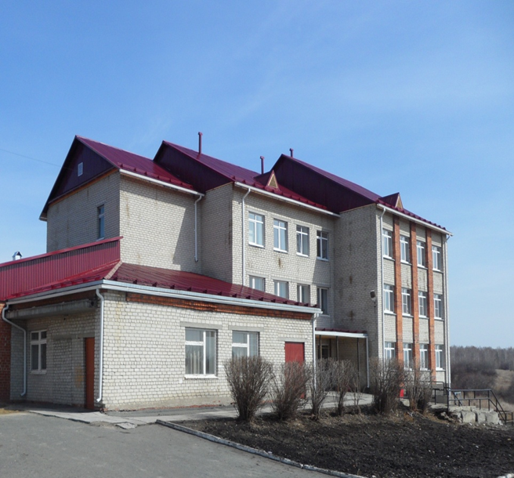
«Формирование жизненно – важных навыков у воспитанников с нарушением интеллекта в условиях школы – интерната»
«Камышловский гуманитарно-технологический техникум»
СТРУКТУРНОЕ ПОДРАЗДЕЛЕНИЕ
«ШКОЛА-ИНТЕРНАТ, РЕАЛИЗУЮЩАЯ АДАПТИРОВАННЫЕ ОСНОВНЫЕ ОБЩЕОБРАЗОВАТЕЛЬНЫЕ ПРОГРАММЫ
воспитатель 1 категории
Хатькова Тамара Егоровна

Slide 2
Направления воспитательной работы :
«Культурно эстетическое»
«Нравственно – патриотическое»
«Спортивно - оздоровительное»
«Трудовое»
«Социально – профилактическое»
«Работа с родителями»
Цель:
Создание условий для самореализации и формирования активной жизненной позиции воспитанников.
Работа по культуре поведения в различных жизненных ситуациях разделена на блоки:
«Я и Я»;
«Азбука общения»;
«Я и здоровье».

Slide 3
Проблемы:
Незнание правил поведения в различных жизненных ситуациях;
Недостаточный уровень практических навыков самостоятельной жизни, не сформированы навыки личной безопасности в конкретных ситуациях;
Отсутствует опыт самостоятельного решения простых жизненных проблем;

Slide 4
№ | Тема, цель | Кол –во часов
1. | «Культура поведения школьника» Цель: закрепить правила культурного поведения школьника | 1
2. | «Культура поведения в общественном транспорте» Цель: вырабатывать потребность культурного поведения в общественном транспорте | 1
3. | «Культура поведения за столом» Цель: повторить правила поведения за столом | 1
4. | «Культура поведения в общественных местах» Цель: усвоение воспитанниками совокупности конкретных правил поведения в учреждениях культуры, на транспорте, основанных на уважении к правам и свободам других граждан; | 1
5. | «Правила культурного поведения в гостях» Цель: Познакомить воспитанников с правилами поведения в гостях, с ролью хозяина. | 1
6. | Культура поведения и правила общения с незнакомыми людьми» Цель: формирование у воспитанников сознательного и ответственного отношения к вопросам личной безопасности; | 1
7. | «Один дома» Цель: формирование у воспитанников потребности соблюдать правила поведения дома; | 1
8. | «Правила поведения на улице Цель: закреплять знания детей о правилах дорожного движения, о средствах регулирования движения (сигналы светофора), дорожных знаках. | 1
9. | «Культура поведения в различных ситуациях» Цель: закрепить правила поведения в различных ситуациях. | 2
10. | «Опасности весной» Цель: закрепить и обобщить правила поведения весной. | 1
11. | «Где можно и нельзя играть» Цель: закрепить правила поведения во время игр; | 1

Slide 5
Формы и методы:
Беседа;
Чтение и анализ художественных произведений;
Сюжетно – ролевые игры;
Моделирование реальных ситуаций;
Экскурсии.

Slide 6
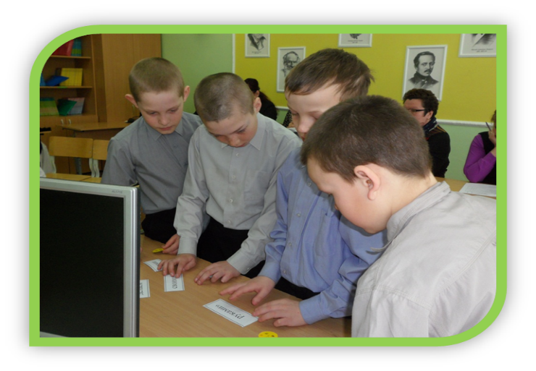
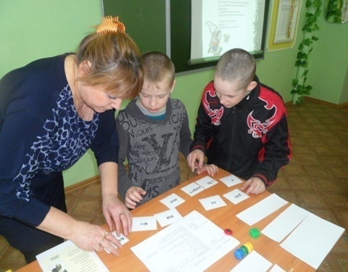
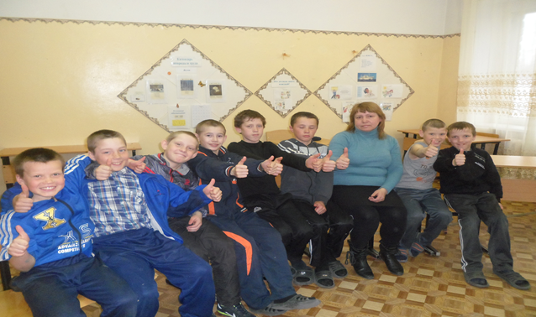
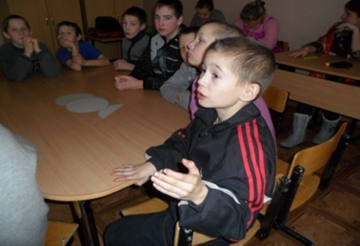

Slide 7
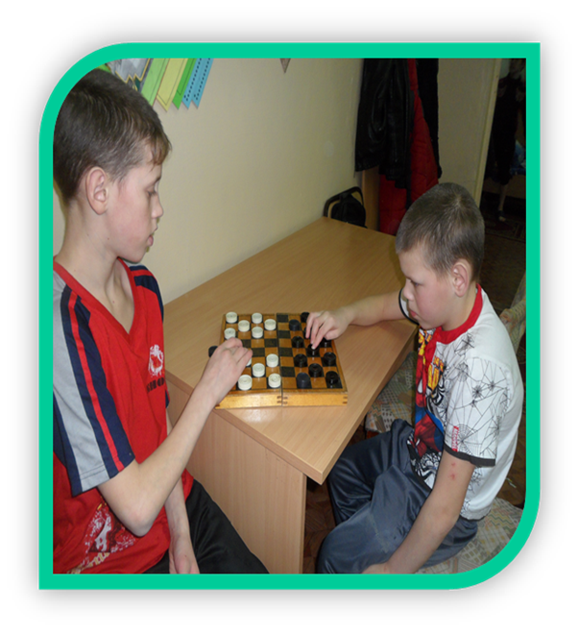
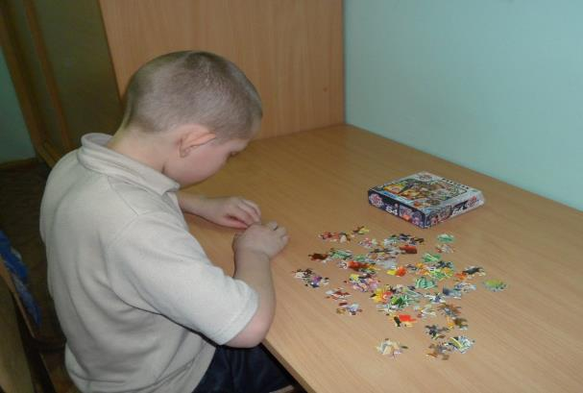
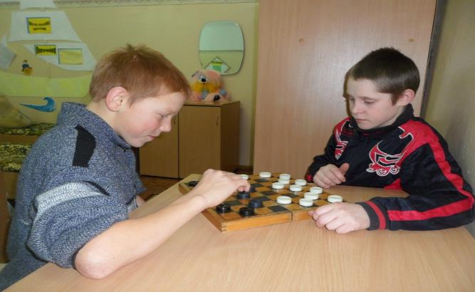
Игровая деятельность

Slide 8
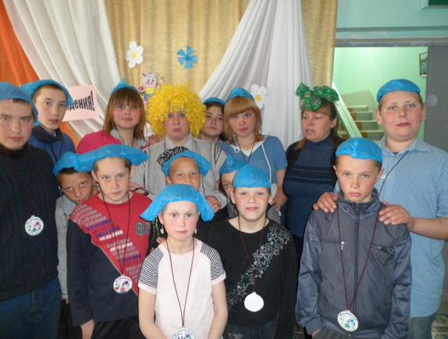
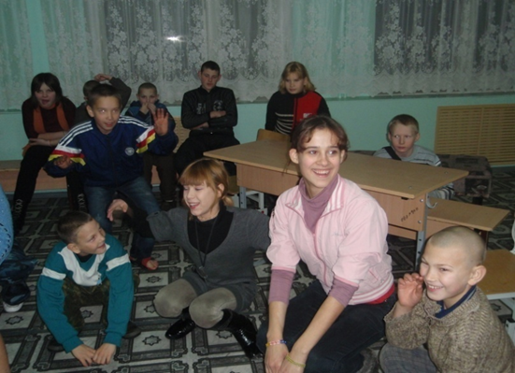
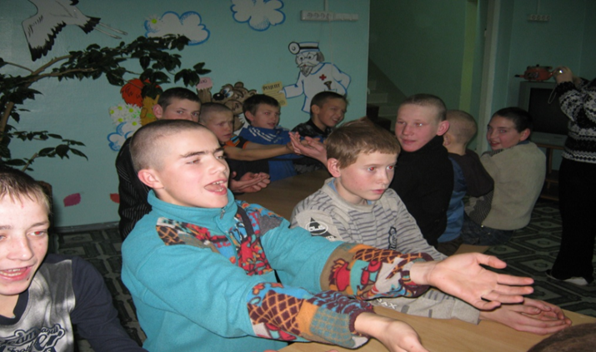
Моделирование реальных ситуаций

Slide 9
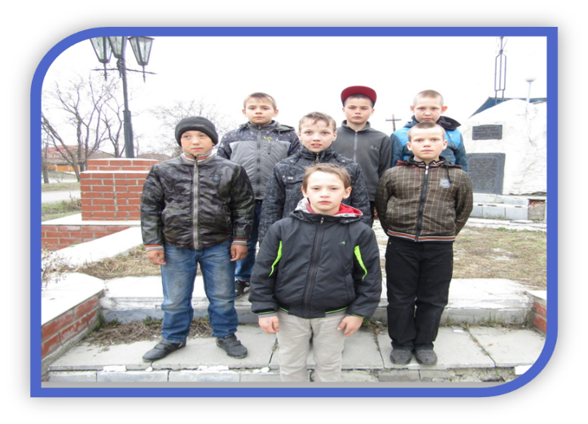
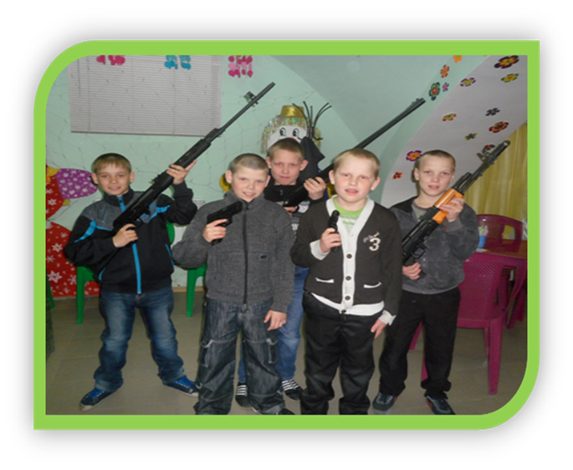
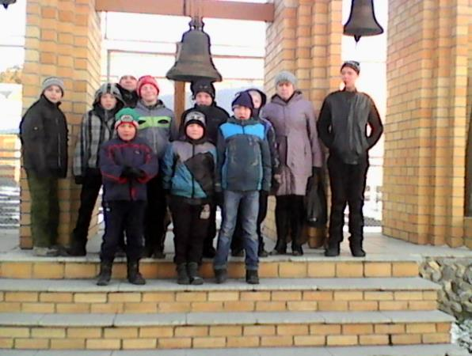
Экскурсии

Slide 10
Параметры:
Знание правил и норм культурного поведения
Отношение к правилам и нормам культурного поведения,
Следование правилам и нормам культурного поведения
Средний балл
Критерии оценки знаний, умений и навыков культурного поведения:
Уровни | Критерии оценки | Балл
Низкий | у ребенка сформированы недостаточные знания о правилах и нормах культурного поведения, ребенок демонстрирует равнодушное отношение к правилам и нормам культурного поведения, ребенок следует правилам и нормам культурного поведения только по напоминанию взрослого. | 0 – 1,5
Ниже среднего | у ребенка сформированы поверхностные знания о правилах и нормах культурного поведения, ребенок демонстрирует неустойчивое отношение к правилам и нормам культурного поведения, ребенок не всегда следует правилам и нормам культурного поведения; | 1,6-2,5
Средний | у ребенка сформированы достаточные знания о правилах и нормах культурного поведения, ребенок демонстрирует положительное отношение к правилам и нормам культурного поведения, ребенок следует правилам и нормам культурного поведения; | 2,6-3

Slide 11
По результатам диагностики были выявлены следующие уровни культуры поведения детей среднего школьного возраста: средний уровень показали 3 ребенка (23 %), ниже среднего — 7 (54 %) детей и низкий — 3 ребенка (23 %).

Slide 12
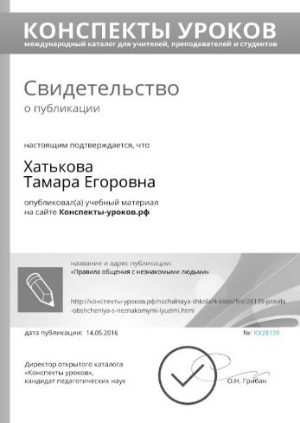
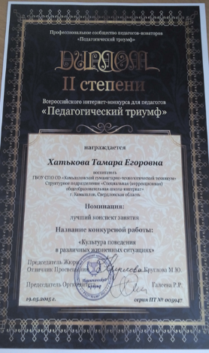

Slide 13
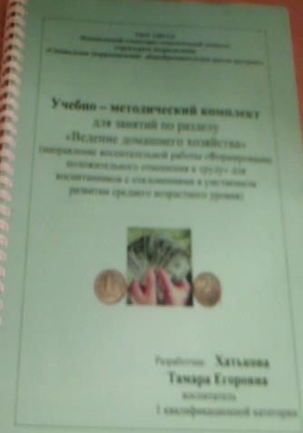
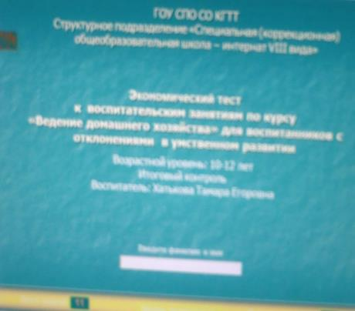
Учебно – методический комплект

Slide 14
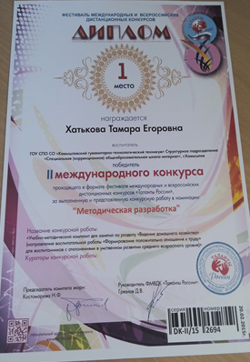
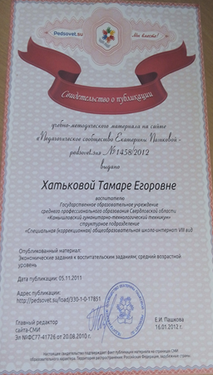
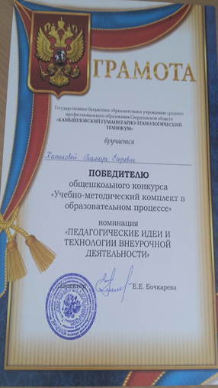
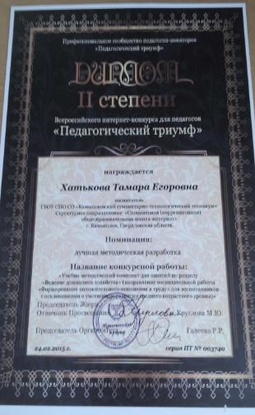

Slide 15
school – kamviii.ucoz.ru

